Slide 1
某某一小学教育课件
儿童消防知识
动态幻灯片PPT课件
汇报人：千库网 时间：XX年XX月

Slide 2
LOGO
前言
单击添加目标文本内容或者复制粘贴已经写好的文本
单击添加目标文本内容或者复制粘贴已经写好的文本单击添加目标文本内容或者复制粘贴已经写好的文本单击添加目标文本好的文本单击添加目标文本内容或者复制粘贴已经写好的文本单击添加目标文本内容或者好的文本单击添
加目标文本内容或者复制粘贴已经写好的文本单击添加目标文本内容或者粘贴已经写好的文本单击添加目标文本内容或者好的文本单击添
加目标文本内容或者复制粘贴
相关单位：
某某街道第二消防支队
某某市某某区教育委员会
某某一小学教导处 代用名主任

Slide 3
B火灾处置
C学习知识
A认识火灾
D自我保护

Slide 4
A.
认识火灾
正确面对火灾的危害

Slide 5
A认识火灾
单击添加目标文本内容或者
复制粘贴已经写好的文本单击添加目标文本内容或者复制粘贴已经写好的文本单击添加目
标文本内容或者复制粘贴已经写好的文本单击添加目标文本
好的文本单击添加目标文本内容或者复制粘贴已经写好的文本单击添加目标文本内容或者
复制粘贴已经写好的文本单击添加目标文本内容或者复制粘贴

Slide 6
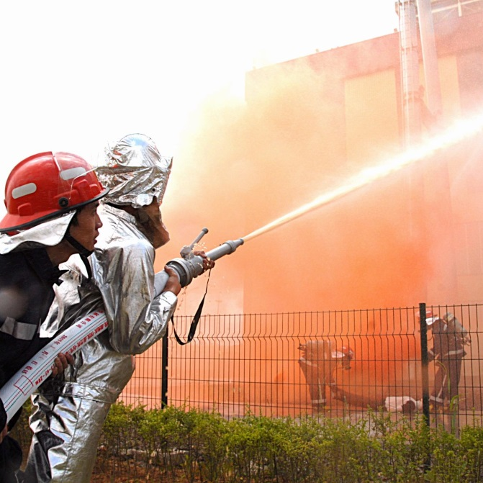
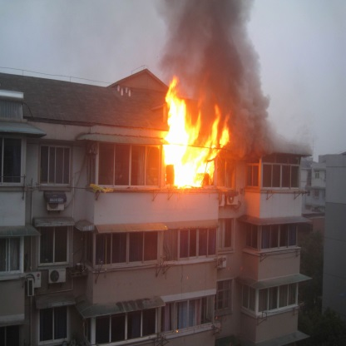
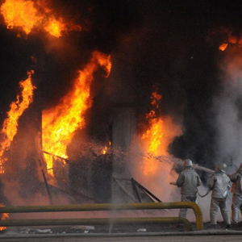
1.添加标题
单击添加目标文本内容或者
复制粘贴已经写好的文本单击添加目标文本内容或者复制粘贴已经写好的文本单击添加目标文本内容或者复制粘贴已经写好的文本单击添加目标文本复制粘贴已经写好的文本单击添加目标文本内容或者复制粘贴已经写好的文

Slide 7
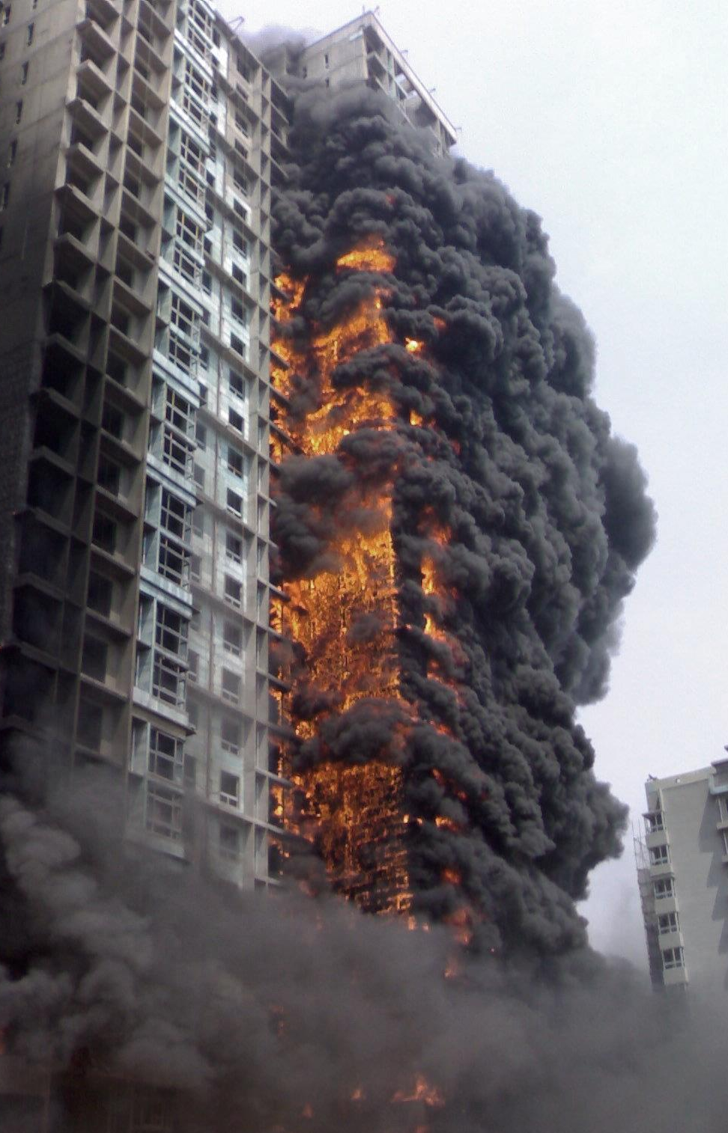
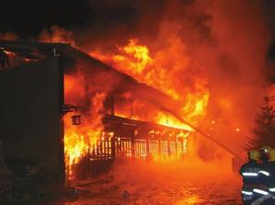
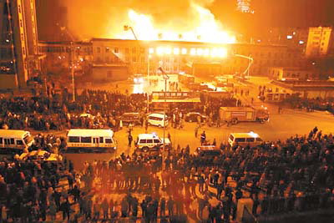
火灾实例标题
单击添加目标文本内容或者复制粘贴已经写好的文本单击添加目标
2012.6
火灾例案
单击添加目标文本内容或者复制粘贴已经写好的文本单击添加目标
2015.2
火灾例案
单击添加目标文本内容或者复制粘贴已经写好的文本单击添加目标
右键可更改图片

Slide 8
点击输入标题
点击输入标题
点击输入标题
详写内容……点击输入本栏的具体文字，简明扼要的说明分项内容，此为概念图解，请根据您的具体内容酌情修改
详写内容……点击输入本栏的具体文字，简明扼要的说明分项内容，此为概念图解，请根据您的具体内容酌情修改
详写内容……点击输入本栏的具体文字，简明扼要的说明分项内容，此为概念图解，请根据您的具体内容酌情修改
01
02
03
04
05
点击输入标题
点击输入标题
详写内容……点击输入本栏的具体文字，简明扼要的说明分项内容，此为概念图解，请根据您的具体内容酌情修改
详写内容……点击输入本栏的具体文字，简明扼要的说明分项内容，此为概念图解，请根据您的具体内容酌情修改

Slide 9
填加标题
点击添加文本
点击添加文本
点击添加文本
点击添加文本
点击添加文本
点击添加文本
请输入您要的内容
请输入您要的内容请输入您要的内容
填加标题
点击添加文本点击添加文本点击添加文本点击添加文本
请输入您要的内容
单击填加标题
点击添加文本点击添加文本点击添加文本

Slide 10
在此录入上述图表的描述说明图表的描述说明。
在此录入上述图表的描述说明图表的描述说明。
在此录入上述图表的描述说明图表的描述说明。
在此录入上述图表的描述说明图表的描述说明。

Slide 11
B.
火灾处置
如何拨打119火警电话

Slide 12
B.火灾处置
单击添加目标文本内容或者
复制粘贴已经写好的文本单击添加目标文本内容或者复制粘贴已经写好的文本单击添加目标文本内容或者复制粘贴已经写好的文本单击添加目标文本好的文本单击添加目标文本内容或者复制粘贴已经写好的文本单击添加目标文本内容或者
复制粘贴已经写好的文本单击添加目标文本内容或者复制粘贴

Slide 13
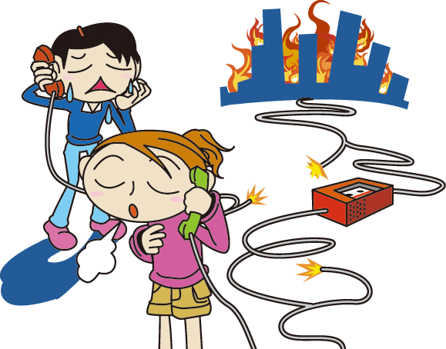
听到对方报“消防队”时即可讲清地点和单位，尽可能讲清火势的范围、类型。
要注意对方的提问，并且把自己的电话号码告诉对方。
当对方讲：“消防队来了”即可将电话挂断，并且在必经路口等候，帮助消防队员火速进入火灾现场
打火警电话时候要沉着冷静。
如何拨打火警电话
119

Slide 14
C.
学习知识
防火逃生器材标识
儿童日常防火知识

Slide 15
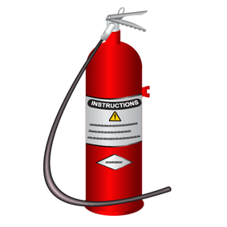
认识消防器材
单击添加文本内容
单击添加文本内容
单击添加文本内容
单击添加文本内容
单击添加文本内容
单击添加文本内容
单击添加文本内容
单击添加文本内容

Slide 16
防火标识
禁止吸烟
禁止使用
液化气
禁止燃烧
烟草
禁止泄露
倾倒汽油
禁止明火
易燃品
灭火器

Slide 17
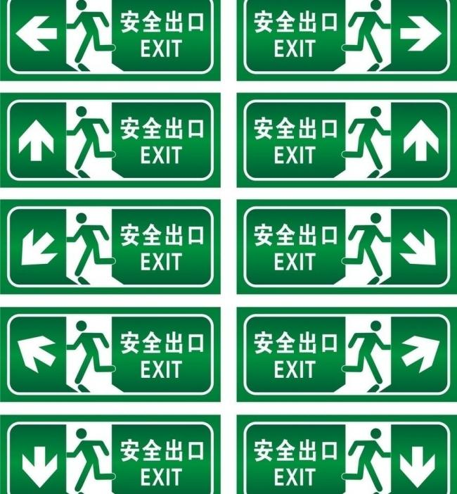
逃生通道标识
逃生注意事项：
单击添加输入单位学校的逃生纪律基本准则等单击添加输入单位学校的逃生纪律基本准则等
单击添加输入单位学校的逃生纪律基本准则等单击添加输入单位学校的逃生纪律基本准则等单击添加输入单位学校的逃生纪律基本准则等单击添加输入单位学校的逃生纪律基本准则等
单击添加输入单位学校的逃生纪律基本准则等
遮掩口鼻
注意台阶
听从
安排
不哭闹
不惊慌
不推挤

Slide 18
儿童如何防火？

Slide 19
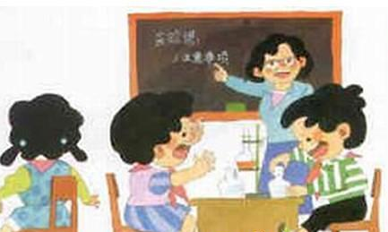
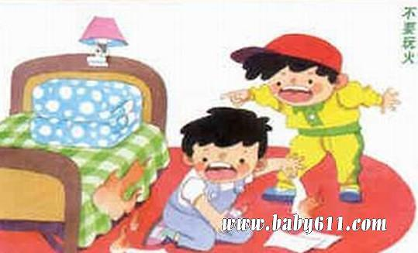
一、上实验课时听从老师的安排。
二、千万别玩火，也不要随身携带
火柴等易燃物。

Slide 20
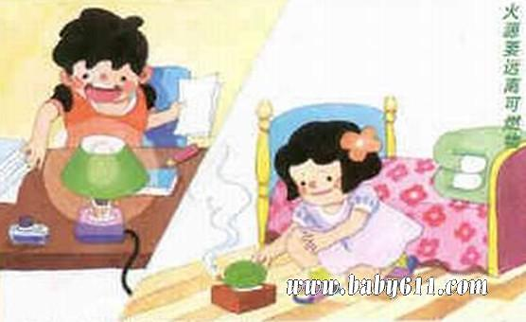
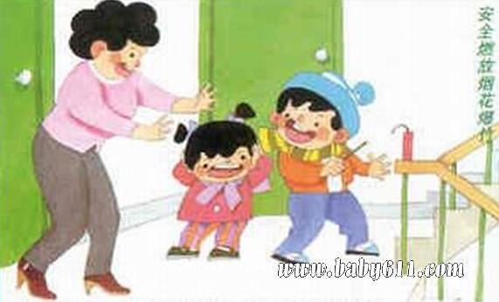
三、不在阳台上和楼道内等禁止燃放烟花
爆竹的地点燃放烟花爆竹。
四、点燃的蚊香以及灯泡等物品
远离易燃物品。

Slide 21
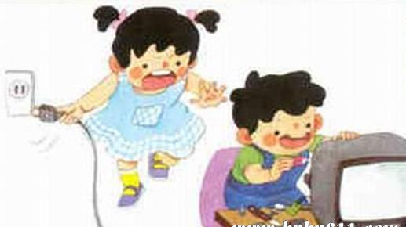
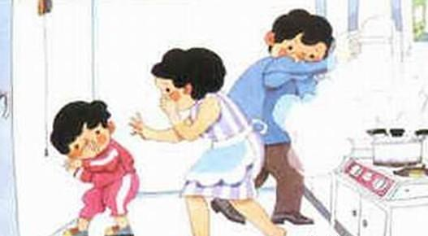
五、用完的电器及时拔掉插销，
不随意拆解电器。
六、发现煤气泄露要打开门窗
切勿点明火和打开（关闭）电
器开关

Slide 22
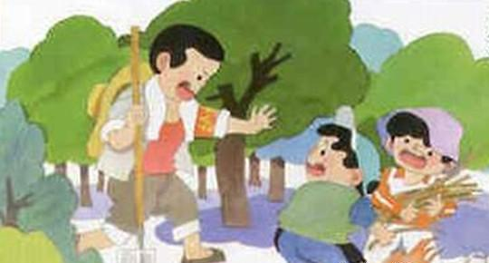
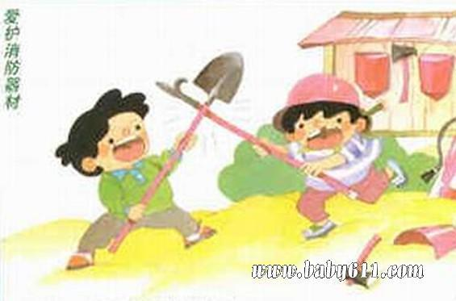
九、在郊外、森林，不玩火，不野炊。
七、不乱动不损坏公共消防器材。
八、不在校园内随意焚烧树叶，垃圾等物品。

Slide 23
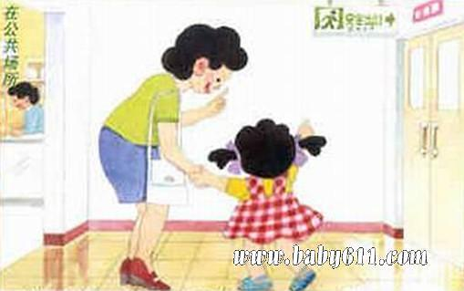
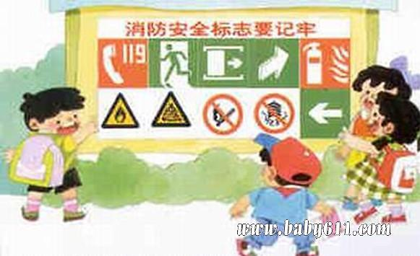
十、学会识别消防安全标识，提高
自护自救能力。
十一、进入公共场所记住安全逃离
标识和安全通道方向。

Slide 24
D.
自我保护
儿童在火灾中的自救

Slide 25
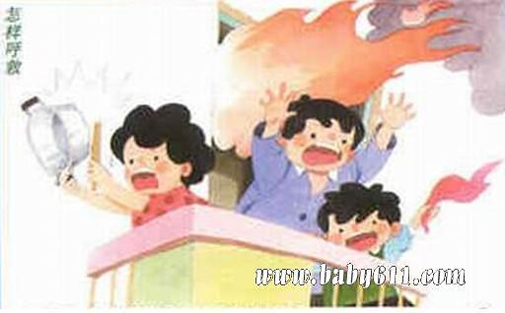
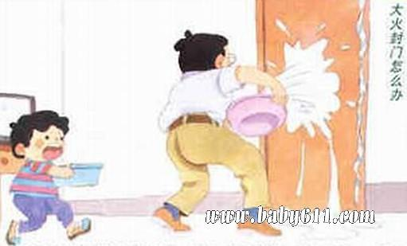
一、迅速拨打火警电话119并向周围大声呼喊“着火啦，快救火”。
二、在窗口和阳台等容易被人看见的地方呼救。
三、关闭并封堵连通火区的房门，缝隙，泼水降温。

Slide 26
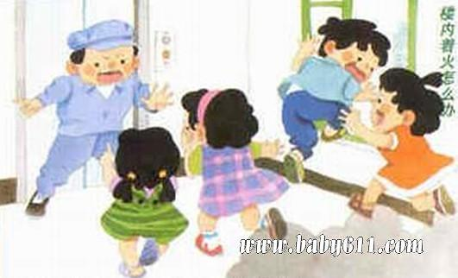
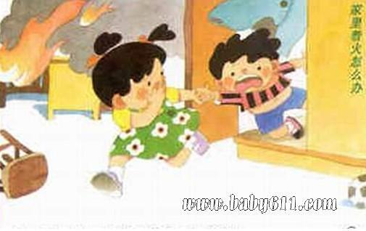
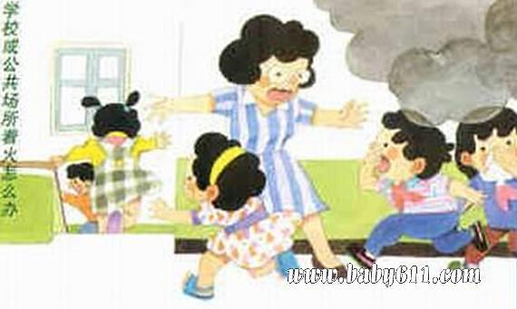
五、尽快藏往楼外，不要乘电梯，不要盲目跳楼。
四、尽快逃离火场，不能在床底下，家具内躲藏。
六、在老师和工作人员指挥下，有秩序撤离不要快跑,乱藏。

Slide 27
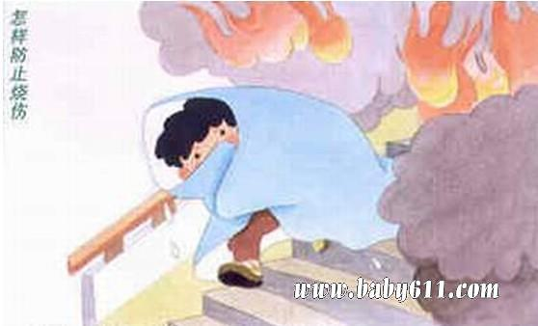
八、火势较大时，需用水湿透被褥，包裹头部身体冲出火场。
七、逆风向逃亡安全地带，远离木材草地等区域。

Slide 28
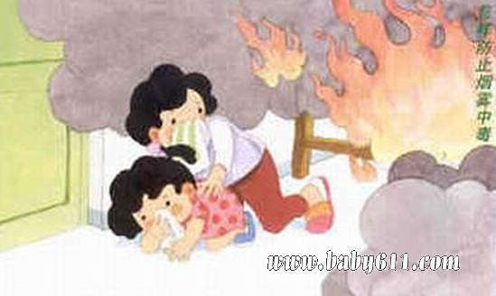
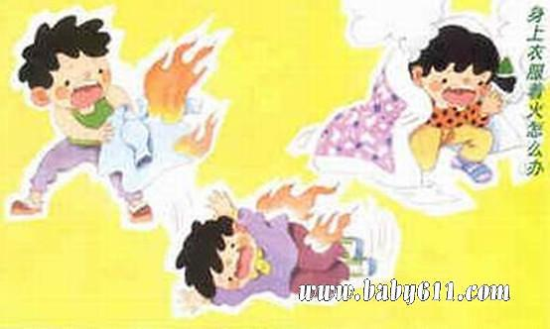
九、烟雾弥漫可用手帕，毛巾捂住口鼻，尽量低身弯腰行走或匍匐前进。
十、不要惊慌乱跑，着火衣物需要尽快脱下，然后就地打滚。用湿透被褥捂住用水灭火。

Slide 29
某某一小学教育课件
演示完毕 感谢聆听

